Slide 1

Cuidando
da
Saúde Física
Você está
“em dias”?...

Slide 2
Exames de Rotina
Quais e Quando Fazer?
Citologia ou Papanicolau (“Preventivo”): 1x /ano
ou intervalos menores em alguns casos.
USG transvaginal: >35 anos - 1x /ano.
Mamografia: Se 35 – 40 anos - pelo menos 1x (se não há casos de câncer de mama na família).
Se >40 anos – 1x/ano.
USG mamário: p/ esclarecer imagens da Mamografia e quando existirem nódulos palpáveis.
Exames Laboratoriais: Colesterol total e frações, Glicose, Triglicerídeos, Hemograma, T4 e TSH...
Densitometria Óssea: Nos casos de riscos p/ Osteoporose.
Pesquisa de Sangue Oculto nas Fezes: >50 anos ou p/ rastrear casos de anemia.
Colonoscopia: >40 anos – na prevenção do Câncer de Intestino.

Slide 3

Corrimentos
Vaginais

Slide 4
Cuidados que devem ser tomados
Faça uma perfeita higiene durante o banho (sabonete íntimo líquido).
Prefira absorventes, sabonetes e papel higiênico neutros.
Não use toalhas e roupas íntimas de outras pessoas.
Prefira calcinhas de algodão.
Evite absorventes de uso diário.
Evite meias e roupas íntimas de nylon e “jeans” apertados.
Passe as roupas íntimas com ferro.
Não pendure calcinhas no banheiro.

Slide 5


Slide 6
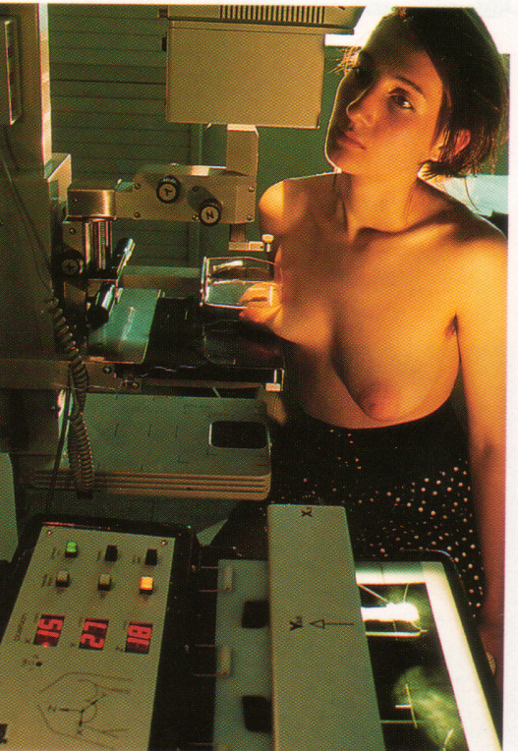
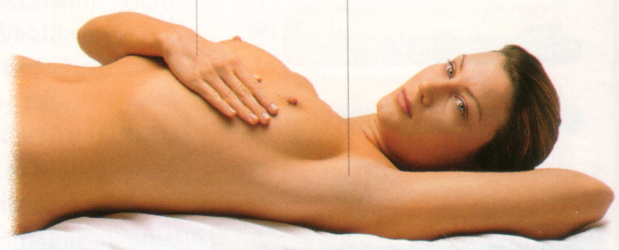
Prevenção do
câncer de mama

Slide 7
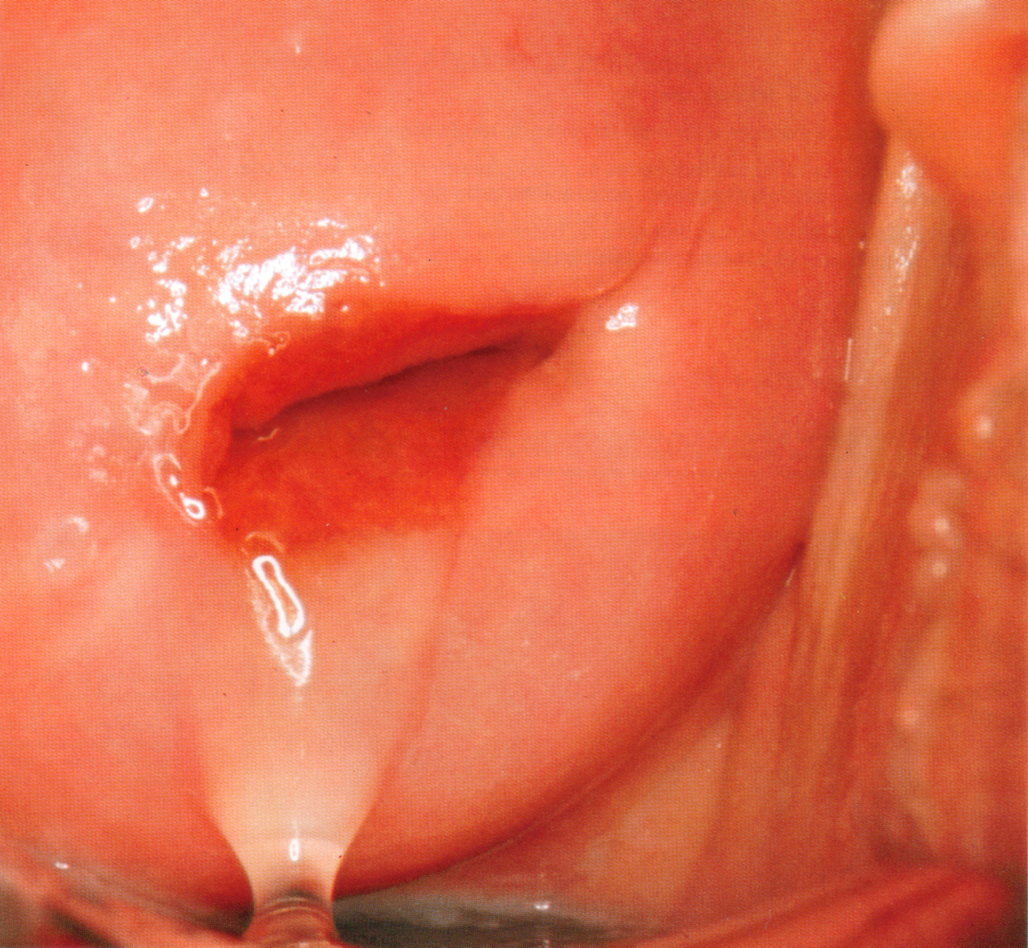
Colo normal

Slide 8
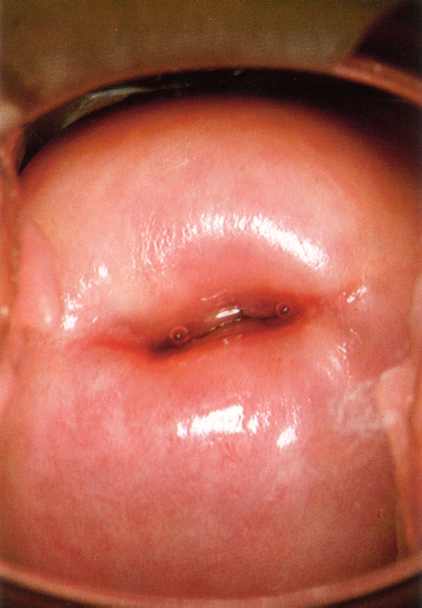
Colo
normal

Slide 9
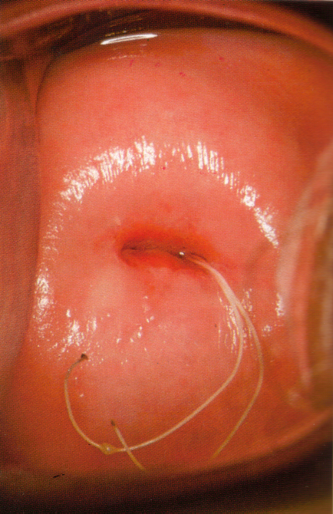
Colo com DIU

Slide 10
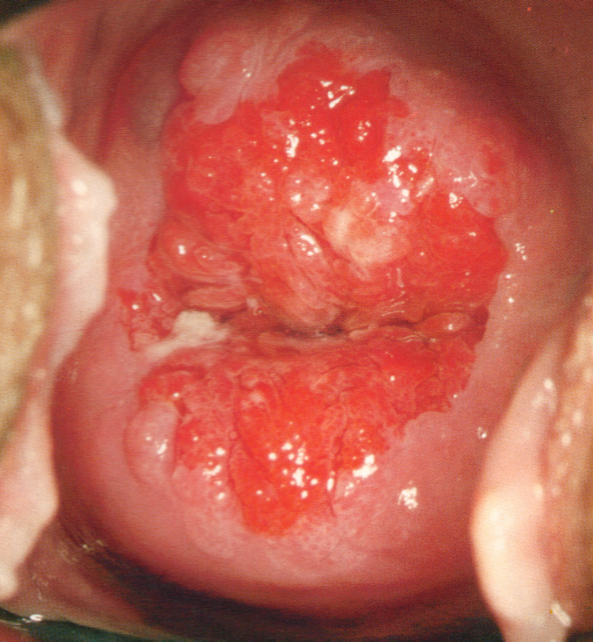
Colo com
"ferida"

Slide 11
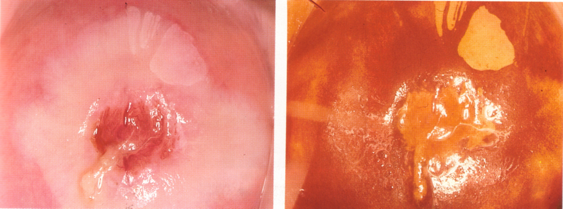
Colo com "mancha"

Slide 12
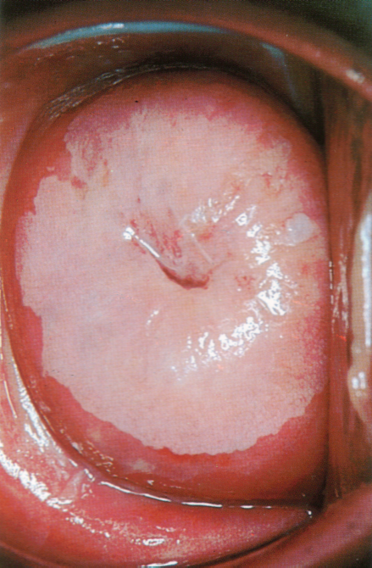
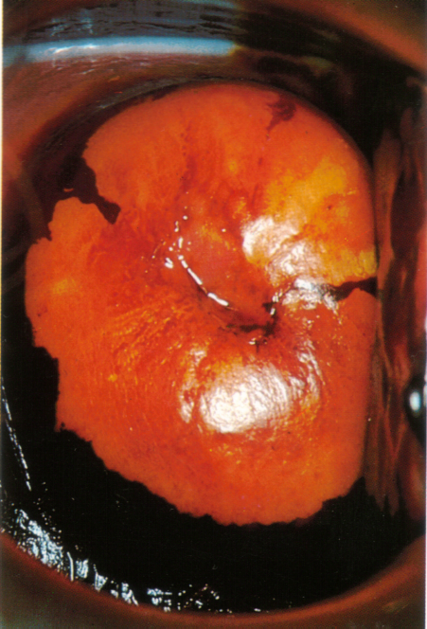
Colo com "mancha"

Slide 13
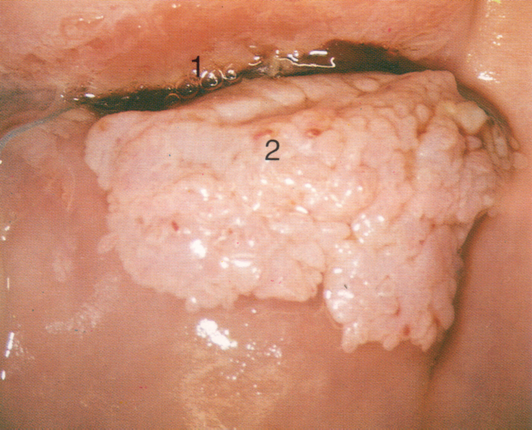
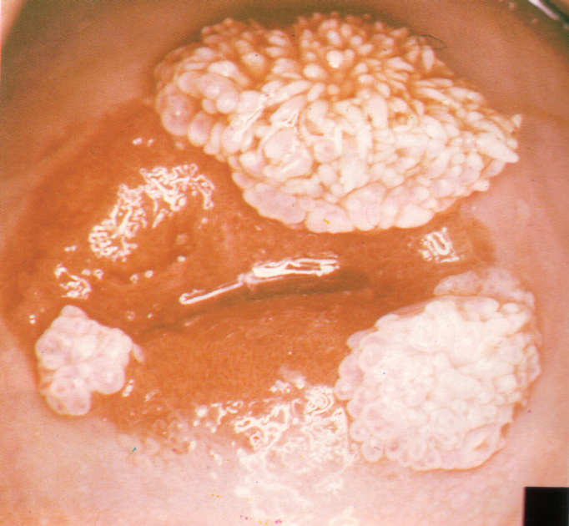
Colo com "verruga"
(condiloma)

Slide 14
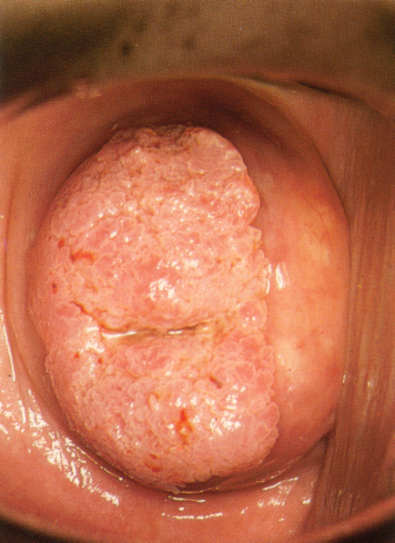
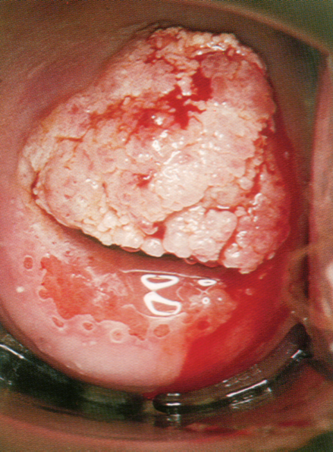
Colo com câncer

Slide 15
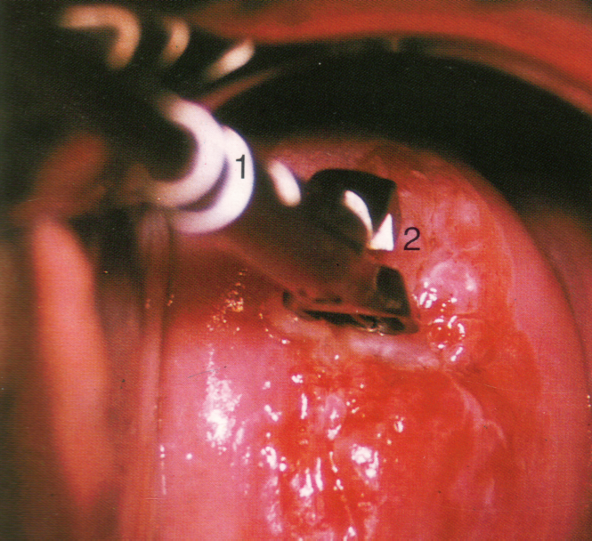
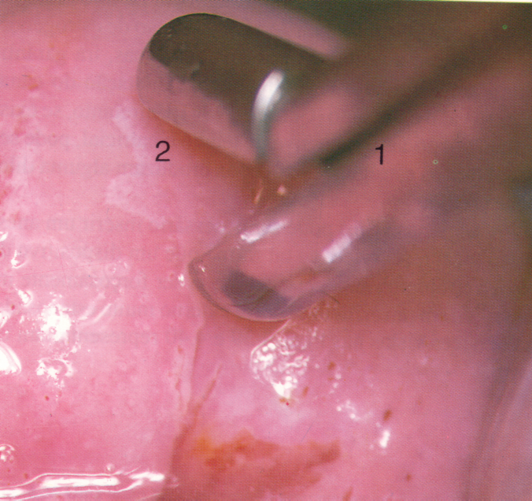
Biópsia de colo

Slide 16


Slide 17
Em todo o mundo o câncer de colo do útero é a segunda causa de morte por câncer em mulheres.
A cada 2 minutos uma mulher morre de câncer do útero no mundo (No Brasil, morrem 10 por dia).
A Prevenção do câncer do colo do útero começa com atitude.

Slide 18
Desmistificando o HPV
A infecção pelo HPV não é um sinal de infidelidade.
HPV é um problema imunológico.
O HPV pode ser eliminado do nosso organismo, dependendo da nossa imunidade.
A evolução é equilibrada entre o vírus e o hospedeiro.
HPV nem sempre é DST (90% sim).
Condon não protege do HPV.

Slide 19
Melhorando a Resposta Imunológica
Vitamina “C”............................300mg
Vitamina “A”............................5000 UI
Zinco quelado ..........................10mg
Cobre quelado..........................1mg
Ácido fólico.............................3mg
Magnésio quelado....................100mg
Selênio quelado.......................50mg
Tomar 1 cápsula após o almoço/ 6 meses.

Slide 20

Repouso
Físico
e
Mental

Slide 21
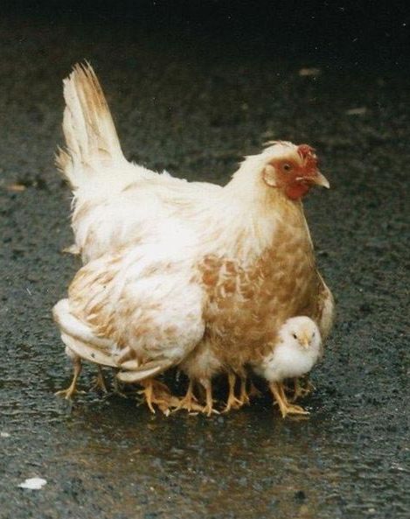
Confiança
em
Deus

Slide 22


Climatério e Menopausa

Slide 23
Quais os sintomas ou mudanças?
Curto prazo:
Ondas de calor . Suor noturno . Fadiga . Dor de cabeça . Tonturas . Irritação . Humor instável . Crise de choro fácil. Depressão . Nervosismo . Irritabilidade . Desânimo . Insônia e sono entreacordado . Alteração no desejo, na frequência e na satisfação sexual . Dor e desconforto nas relações sexuais.
Médio prazo:
Pele mais seca . Cabelos mais finos e quebradiços .
Secura vaginal . Aumento da frequência urinária .
Infecções urinárias e vaginais mais frequentes . Dor
Muscular e articulares.

Slide 24
Longo prazo:
Osteoporose . Mais riscos de fratura . Doenças cardiovasculares (infarto,derrames, hipertensão arterial por aumento do colesterol e formação de placas de gorduras na parede dos vasos)
Qual o melhor tratamento para o
Climatério e Menopausa?
TH – Terapia Hormonal

Slide 25
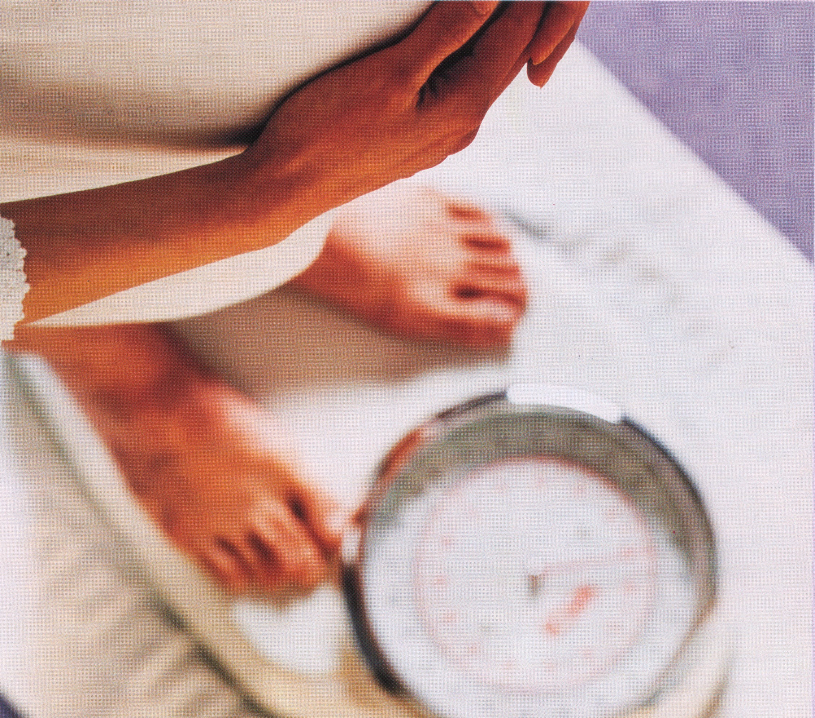
Menopausa e Peso Corporal
A idade, os hábitos pessoais e a redução da função dos
ovários provocam na mulher um aumento do peso corporal.

Slide 26

Quando a mulher deve
procurar o ginecologista
para fazer a TH?

Slide 27
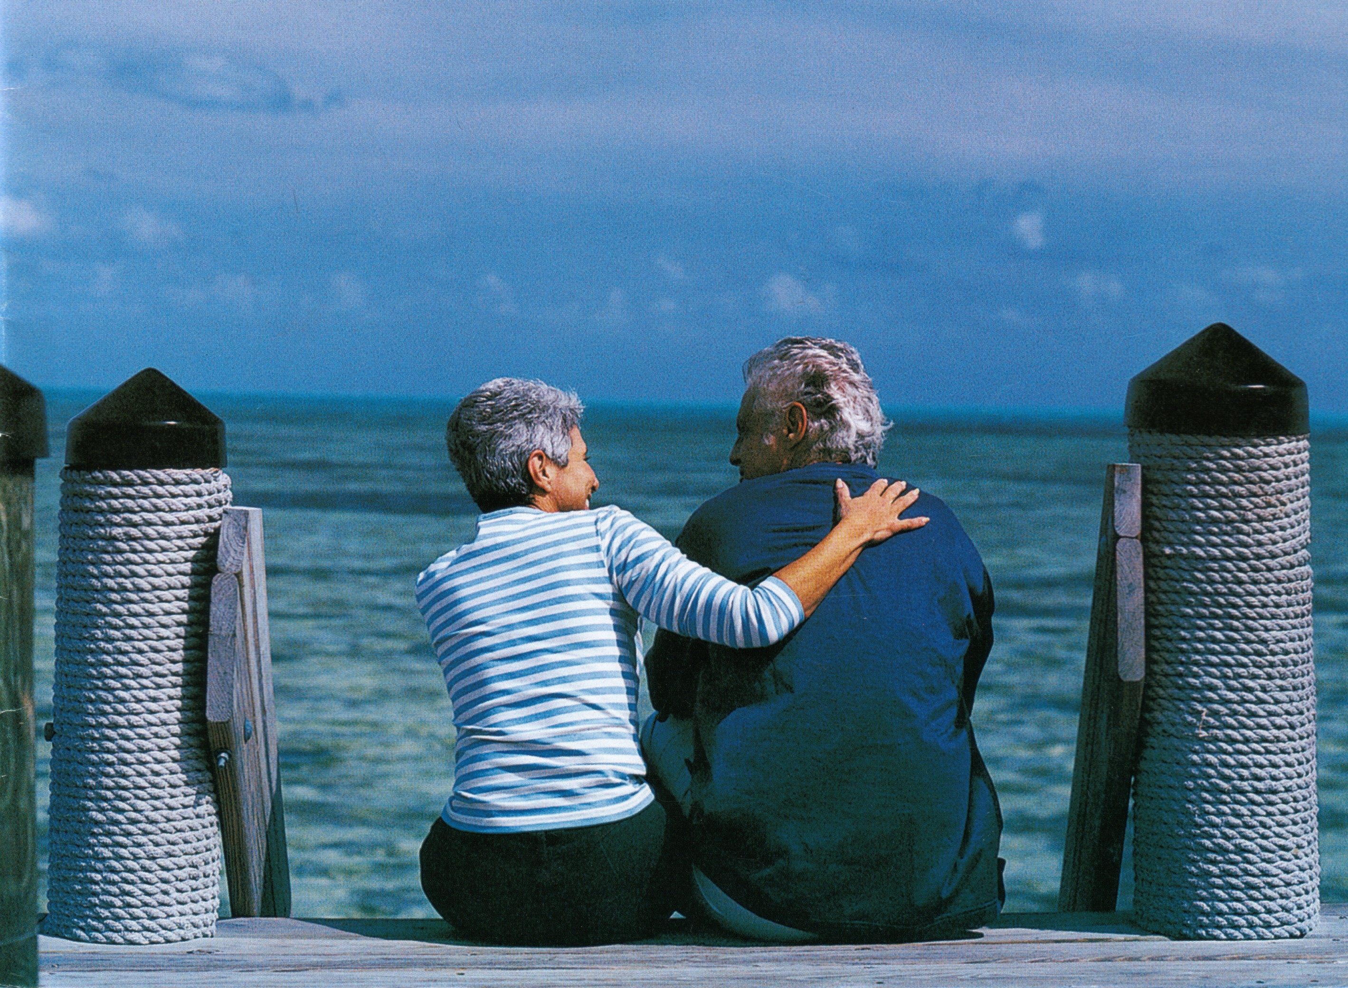
O que é Osteopenia?
É um estágio que ocorre antes da Osteoporose.

Slide 28
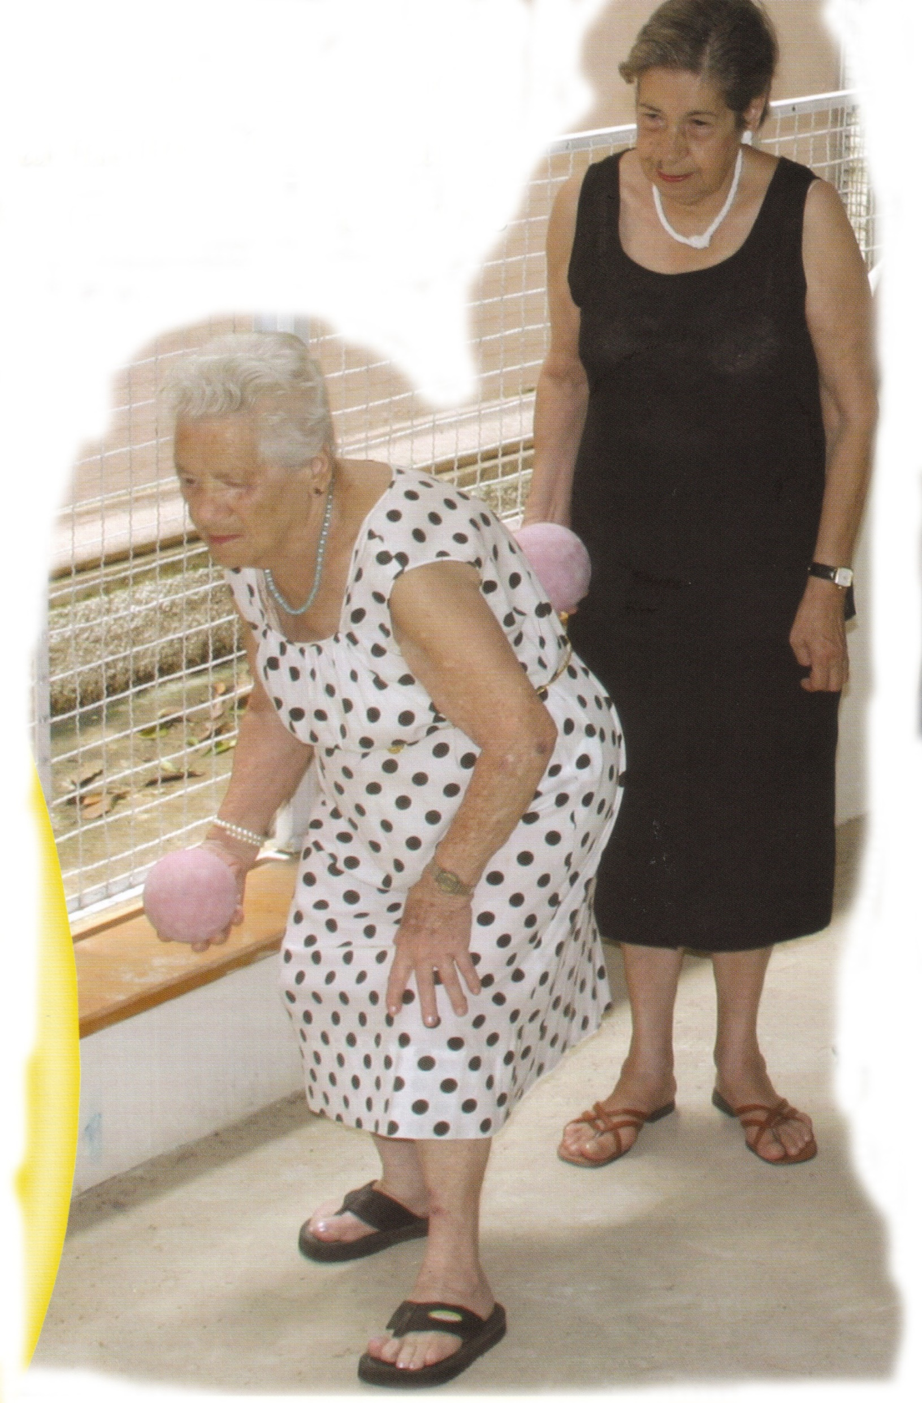
O que é Osteoporose?
É uma doença silenciosa e progressiva causada por uma
diminuição da massa óssea, causando fragilidade óssea
com aumento do risco de fraturas, provocando uma
péssima qualidade de vida.

Slide 29
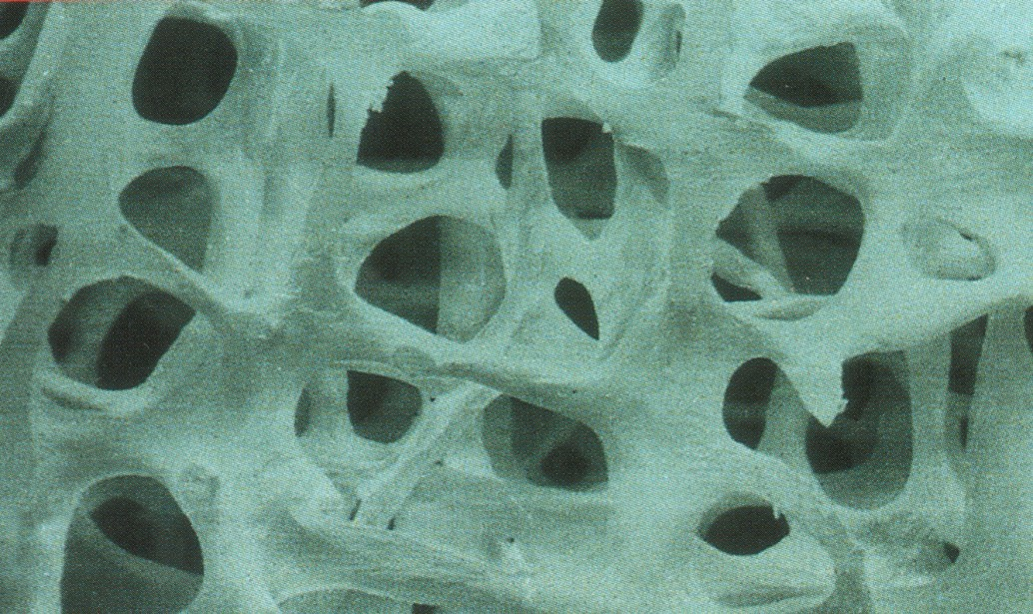
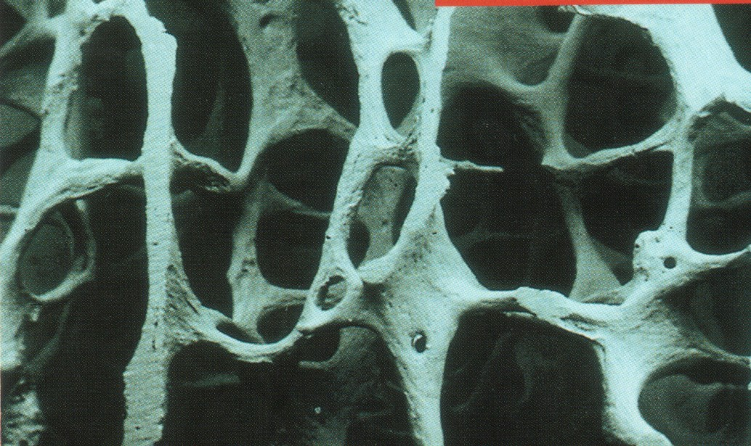
Osso Normal
Osso com
Osteoporose

Slide 30

TPM? Que horror!

Slide 31

Xô, espinhas!
Lave o rosto com água fria.
Use menos sabonete sólido.
Use filtro solar.
Antes de dormir passe uma loção ou
creme de limpeza.
Tome água (mais de um litro ao dia).
Pratos leves.
Hidratar, sempre!

Slide 32


Slide 33


Slide 34


Slide 35
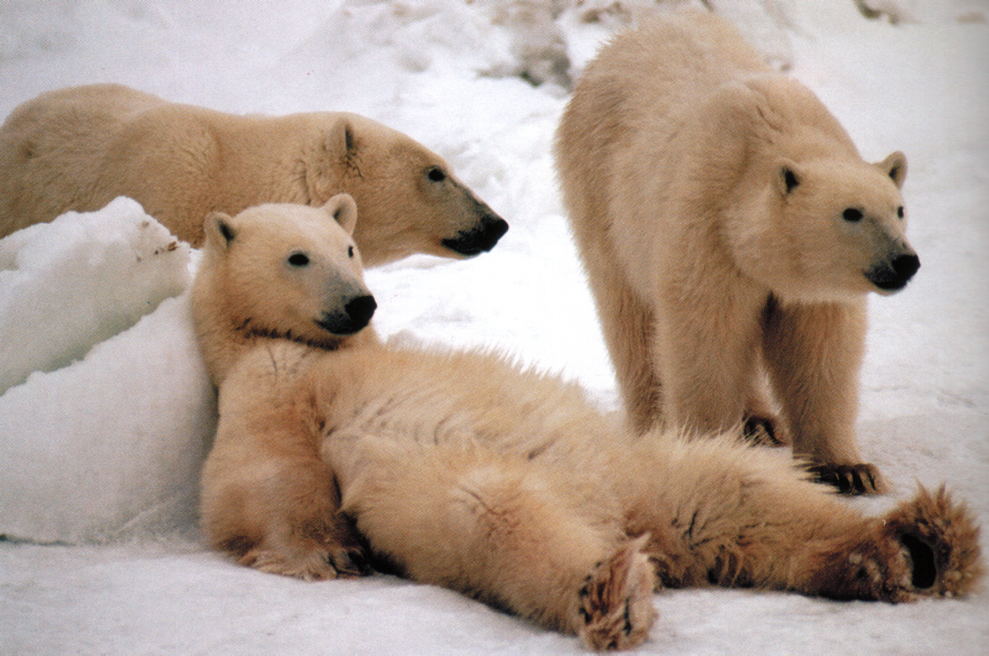

Slide 36


Slide 37
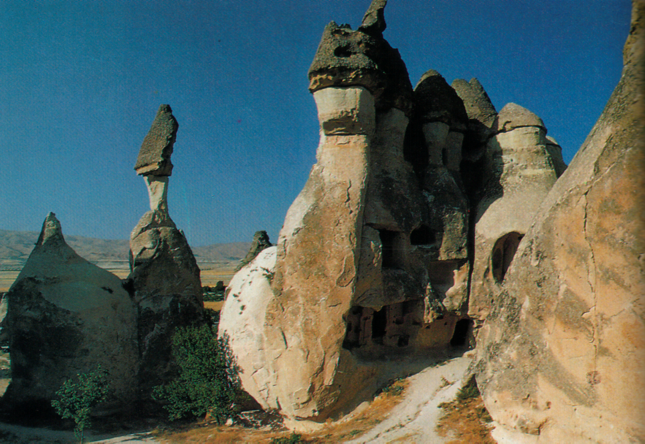

Slide 38
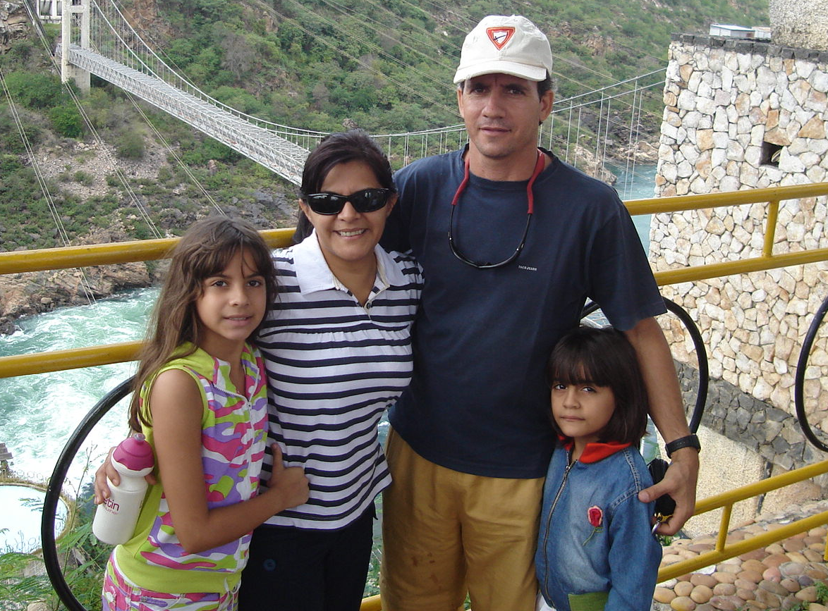
email: draimundaguedes@yahoo.com.br
Muito Obrigada !

